Slide 1
SAMBANDSDIAGRAM OG RULLERINGSSKJEMA VAGLELEIREN SAMME POSTER GJENNOMFØRES UTEN RULLERINGSSKJEMA VED ØLEN POLITISTASJON
Runar Heggen / Innsatsleder

Slide 2
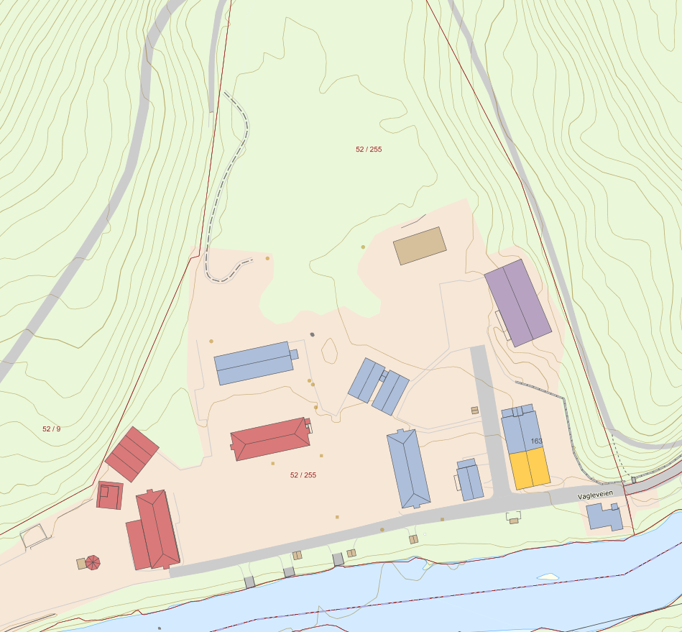
SAMBANDSDIAGRAM / RULLERINGSSKJEMA
Alle poster har tilgang på varme lokaler og prosjektor. PC må medbringes av instruktør. Rullering med klokken (fra post 1 til post 2, fra post 2 til post 3, fra post 3 til post 1).
Post 1 Inne/Ute
SAMVIRKE-6
Momenttrening "Førsteinnsats"
Skredgruppa
Øvingsområde VAGLELEIREN
Felles brief for samtlige blir i stort UV-rom kl. 1630, ta med alt utstyr, alle må ha eget samband.
Det blir først 2 teorileksjoner i stort UV-rom (alle samlet), deretter et rulleringsskjema med 3 grupper og 3 poster. Hver post har sin egen talegruppe.
Når gruppene forflytter seg fra en post til en annen post bytter de talegruppe.
På hver post blir det gjennomført 20 - 30 min teori og momenttrening på 15 - 25 min. Totalt 45 min.
Ta kontakt ved spørsmål.
Runar Heggen
98038700
NB!
OPPMØTE/KLAR TIL INNSATS KL. 1630 I STORT UV-ROM, VAGLELEIREN.
MAT OG DRIKKE MÅ MEDBRINGES AV DEN ENKELTE.
Stort UV-rom
Felles oppmøte
Ledelse redning vinter
Stress og beslutningstaking
Instruktør:
Runar Heggen
Olav Østebø/Trond Lund
Post 3 Inne/Ute
SAMVIRKE-3
Transport og pasientbehandling i pulk – "link up" med helikopter/ambulanse
Instruktør:
Trond Lund/Olav Østebø
Oppmøteplass
Post 2 Inne/ute
SAMVIRKE 5
Felles aksjonsstøtteverktøy vinterredning / ressurskoordinering.
Instruktør: Arne Alsvik
Toalett
Parkering

